Slide 1
Phänomene der Phonologie
Sommersemester
2020
Frankfurt
Prof. Caroline Féry

Slide 2
9 Vokale und Schwa

Slide 3
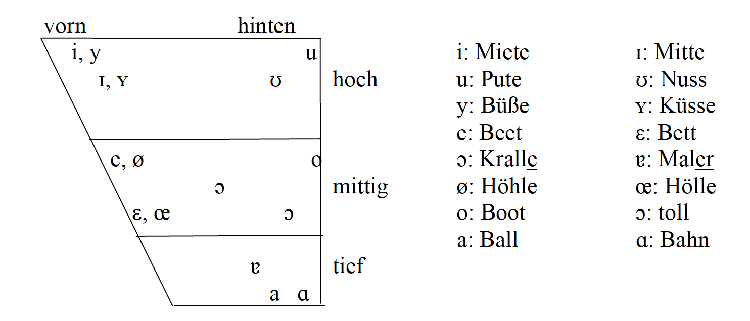
Deutsche Vokale gespannt ungespannt
Und die drei Diphthonge: [aɪ̯] Hai, [aʊ̯] Bau, [ɔʏ̯] Heu

Slide 4
Die Vokale werden nach Höhe (drei Bereiche in der vertikalen Dimension), vorne-hinten (zwei Bereiche in der horizontalen Dimension), Rundung sowie gespannt-ungespannt klassifiziert.
Gespannte Vokale können lang sein:
Miete, Huhn, wohnen, Düne, Höhle
Ungespannte Vokale sind immer kurz:
Mitte, Hunne, Wonne, dünne, Hölle
Die Länge korreliert mit der Betonung des Vokals.

Slide 5
Gespannte und ungespannte Vokale
Ungespannte Vokale besetzen eine Silbenposition aber gespannte Vokale besetzen zwei Silbenpositionen
Hierfür gibt es drei Gründe:
1. Offene vs. geschlossene Silben (Distribution)
2. Länge unter Betonung (Quantität)
3. Anzahl der tautosyllabischen Kodakonsonanten

Slide 6
Erster Unterschied zwischen gespannten und ungespannten Vokalen:
Distribution in der Silbe.
Kurze ungespannte Vokale (außer Schwa) dürfen nicht in offenen Silben stehen, sondern nur in geschlossenen.
Ungespannte Vokale nur in geschlossenen Silben
Helm [hεlm]
Müll [mʏl]
Birne [bɪʁnә]
Robbe [ʁɔbә]
In Wörtern wie Kippe, Robbe, Mitte, Widder, Backe, Roggen, offen, Masse, lache, Komma, trenne, Hölle, irren gehört der mediale Konsonant gleichzeitig zu beiden Silben. Der Konsonant ist ambisyllabisch.

Slide 7
Dagegen kommen gespannte Vokale in offenen wie in geschlossenen Silben vor.
Am Ende des Worts: nur gespannte Vokale
Mútti [mʊti] Ótto [Oto] *[Otɔ ]
Áuto [aʊ̯to] Káffee [kafe] *[kafε]
Offene Silbe in wortinterner Position
Ökonomie [ø.ko.no.mi:] Metáll [me.tal]
kulinárisch [ku.li.na:.ʁɪ∫]
Geschlossene Silbe
Lohn [lo:n] Hut [hu:t]
Hiatposition
Día [di:.a] Oáse [o.a:.zә]

Slide 8
Zweiter Unterschied zwischen ungespannten und gespannten Vokalen: Länge der Vokale unter Betonung.
Ungespannte Vokale sind immer kurz, egal, ob sie betont oder unbetont sind.
Gespannte Vokale haben jedoch eine variable Länge, abhängig von der Betonung.
Gespannte Vokale mit Hauptbetonung
Bésen [be:.zņ]
Hut [hu:t]
Nóte [no:.tә]

Slide 9
Dritter Unterschied zwischen gespannten und ungespannten Vokalen:
Anzahl von (nicht-appendikalen) Konsonanten in der Koda (Reimpositionen).
Ungespannte Vokale können von maximal zwei nicht-appendikalen Konsonanten in der Silbe gefolgt werden.
Lump [lʊmp] *[lʊlmp]
flink [flɪŋk] *[flɪʁŋk]
Helm [hεlm] *[hεlmp]

Slide 10
Gespannte Vokale können von einem einzigen Konsonanten gefolgt werden.
Hehl [he:l], *[he:lk]
Lohn [lo:n], *[lo:ʁn]
Bein [baɪ̯n], *[baɪ̯ln] (vgl mit Feuer: 2 Silben)
Der Unterschied zwischen den zwei Klassen von Vokalen korreliert mit der Anzahl der Positionen in der Silbe, die mit den Vokalen assoziiert sind: eine für die ungespannten, zwei für die gespannten Vokalen.

Slide 11
In nicht-finaler Position haben Silben meistens zwei Positionen.
Metáll [me.tal] nicht [meʁ.tal]
kulinárisch [ku.li.na:. ʁɪ∫] nicht [kum.li.na:. ʁɪ∫]
Harmónika [haʁ.mo:.ni.ka] nicht [haʁ.mo:k.ni.ka]
Aber manche zweisilbigen Wörter haben eine initiale längere (dreipositionale) Silbe, wie Müsli, Arktik, Klempner, Leutnant, die oft als komplexe Wörter angesehen werden können: möglicherweise sind -li, -ik und -er -ner suffixartig.

Slide 12
Zusammenfassung
Gespannte Vokale besetzen zwei Positionen in der Silbe.
Ungespannte Vokale besetzen eine Position in der Silbe.
Der Reim besetzt maximal drei Positionen:
gespannte Vokale (2) + 1 Konsonant
ungespannter Vokal (1) + 2 Konsonanten

Slide 13
Schwa
Distribution von Schwa:
Nicht in der ersten Silbe eines Morphems, es sei denn die erste Silbe ist ein Präfix: Ge-schrei oder Be-amter.
Mediale Schwasilben sind vergleichsweise selten: Schmetterling, Pampelmuse, Abenteuer, usw.
Schwa ist meistens morphemfinal: Lampe, Ehe, usw.
Schwa ist superleicht, trägt nie die lexikalische Betonung.
Es kann vor dorsalen Konsonanten [ŋ], [k] nicht stehen (Wurzel 1970).

Slide 14
a. Vor Labialen: Atem, kleinem
Vor Koronalen: badet, Rades, laufen
Vor Dorsalen kein Schwa: eisig ([aɪ̯zɪç], *[aɪ̯zәç])
Lehrling ([leʁlɪŋ], *[leʁlәŋ])
Auch nicht vor [∫] neidisch ([naɪ̯dɪ∫], *[naɪ̯dә∫])

Slide 15
Schwa als Reduktionsvokal (wie im Englischen)?
Manchmal ja: unbetonte Variante von [e] und [ε]
Leben – lebendig
Italien – italienisch
Hanse – Hanseat
Manchmal auch als unbetonte Variante von anderen Vokalen:
a. [i] Omen – ominös. Alpen – alpin
b. [o] Metapher – metaphorisch, Apostel – apostolisch
c. [u] Fabel – fabulieren, Triangel – triangulär

Slide 16
1. Omen – ominös, Fabel – fabulieren und viele andere: keine Alternation zwischen betonter und unbetonter Silbe.
2. Semantisch nur gering aufeinander bezogen, obwohl etymologisch verwandt sind.
3. Im Normalfall hat das unbetonte Gegenstück eines betonten Vokals dieselbe Qualität wie der betonte Vokal:
Ökonom/Ökonomie, national/Nationalität, Kultur/kulturell

Slide 17
Schwa findet sich öfter in Adjektiven, die ansonsten ALV in der Prädikativposition unterliegen würden:
a. müde, öde, träge, weise
b. groß, blass, rot, weit, grün, blau (aber gelb, brav, klug)

Slide 18
Schwa kann leicht getilgt werden, vor allem wenn es stammfinal ist, und der Stamm wird deriviert mit einem Suffix:
böse bos-haft
Rose ros-ig
Däne Dän-in
Sonne sonn-ig

Slide 19
Schwa als Morphem
Schwa als Morphem in der Flexion (oft) und Derivation (selten):
Derivationsaffixe, die die Kategorie des Worts ändern, wie hier ein Adjektiv wird zu einem Nomen unter dem Einfluss des Morphems –e (plus Umlaut)
Nominalisierungsmorphem: gut/Güt-e, rot/Röt-e

Slide 20
Schwa als Morphem in der Flexion
a. Verbalflexion: 1.Pers. Sg., Imperativ: ich lach-e, lache-e
b. Adjektivflexion: klein-e, alt-e
c. Nominalflexion (Plural): Bach/Bäch-e, Hund/Hund-e

Slide 21
Silbische Konsonanten (kein Schwa ist nötig, nur der sonorante Konsonant)
/a:tm/ /ze:gl/ oder /wandʁ/: der finale Sonorant kann ein Konsonant sein, aber auch ein Silbennukleus, in welchem Fall er vokalisch ist.
Underivierte Stämme: der Sonorant ist vokalisch
a. Nasale: Atem [a:tm̩], trocken [tχɔkn̩], Regen, Segen, eben
b. [l]: Himmel [hɪml̩], Segel [ze:gl̩], Adel, Tadel, Nebel, Möbel, dunkel, Ekel
c. [ʁ]: Wander [vandɐ] , Wunder, nieder, locker, Filter, düster, wieder, Ruder, Butter, Schauder, Zauber, Kater, Wetter, Alter

Slide 22
Komposition: der Sonorant ist vokalisch, wie in den underivierten Stämmen:
a. Nasal: Regenbogen, Atemzug, Trockengebiet, Sommerregen
b. [l]: himmelblau, dunkelrot, Möbelladen
c. [ʁ]: Wanderschuhe, butterzart, Frischbutter

Slide 23
Derivierte Stämme: Derivation mit konsonanteninitialem Suffix: wieder wie in den underivierten Stämmen ist der Sonorant vokalisch
a. Nasal: regen-los, Trocken-heit, atem-los
b. [l]: tadel-los, ekel-haft, Adel-tum
c. [ʁ]: Alter-tum, wunder-bar, wider-lich, zauber-haft, Sauber-keit

Slide 24
Aber in derivierten Stämmen mit vokalinitialem Suffix ist der Sonorant konsonantisch
Sonorant ist silbisch Sonorant ist konsonantisch
Nasal – (kurz-)atmig, regnerisch, Trockner
[l] Segelung, nebelig Segler, Seglung, himmlisch, neblig,
ähnlich, eklig
[ʁ] Wanderer, Bewunderung niedrig, filtrieren, schaudrig, buttrig
Niederung Witterung Erniedrigung, wittrig

Slide 25
Flektierte Stämme: Infinitive silbisches [n] (Wiese 1986, 1996)
a. baden, lachen, laufen, arbeiten
b. bauen, gehen, sehen, bohren, fahren
(Infinitive (mit silbischem Sonoranten)
a. Nasal [n̩]: regnen, trocknen, ebnen, eignen, segnen
b. [l̩]: untertunneln, labeln, tadeln, adeln, anhimmeln, segeln, ähneln
c. [ɐ]: benummern, triggern, kellern, bewundern, lockern

Slide 26
Adjektivische Flexion: immer silbisch

Slide 27
Adjektivflexion ist silbisch
a. Nasal: den trockenen (Tüchern)
b. [l]: den dunklen (Kellern)
c. [ʁ]: den lockeren, den wackeren, den teuren
Kein silbisches [l] plus Schwa: *[l̩ә]
Nominalflexion
a. Nasal: Regens, Trockens
b. [l]: Tadels, Rudern, Dunkeln, Segeln
c. [ʁ]: Ruders

Slide 28
Zusammenfassung
Schwa ist oft epenthetisch und es ist der epenthetischer Vokal

Slide 29
Bis nächste Woche!

